Slide 1


Мой любимый фильм
Рэкетир 2
Режиссер Акан Сатаев

Slide 2

Судьба криминального героя спустя годы

Slide 3

Общая информация о фильме
Основные данные
Год выпуска 2015
Режиссер Акан Сатаев
Жанр Драма криминал
Основные актеры Саят Исембаев Мурат Бисембин Жан Байжанбаев

Slide 4
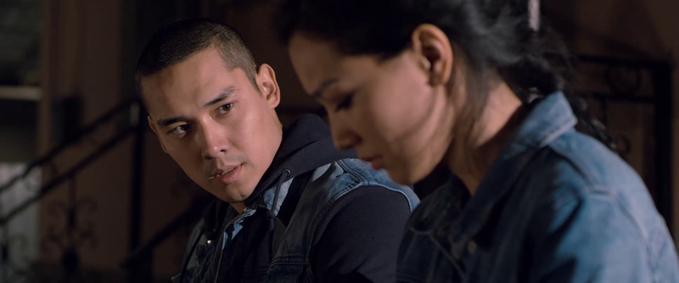
Сюжет фильма
Сюжет разворачивается спустя 10 лет после событий первого фильма. Саян пытается начат новую жизнь, однако прошлое продолжает его преследовать. Ему приходится вновь столкнутся с преступным миром чтобы защитить семью и найти путь к настоящему счастью

Slide 5
Главные Герои
Саян Главный герой который пытается оставить прошлое позади
Жить нормальной жизнью Его Стремление к спокойствию
И безопасности для семьи вступает в конфликт с тем что его криминальные связи все ещё напоминают о себе.
Арсен:Лучший друг Саяна который тоже пытается наладить свою жизнь но старые связи и привязаности не дают ему покоя.

Slide 6
Интересные Факты
Фильм продолжил успех первой части и вызвал большой интерес у зрителей
Многие сцены снимались в реальных локациях Алматы
Что добавило фильму реалистичности
Саят Исембаев исполняющий роль Саяна тщательно готовился к роли изучая психологию людей
Прошедших через криминальный мир

Slide 7


